Slide 1
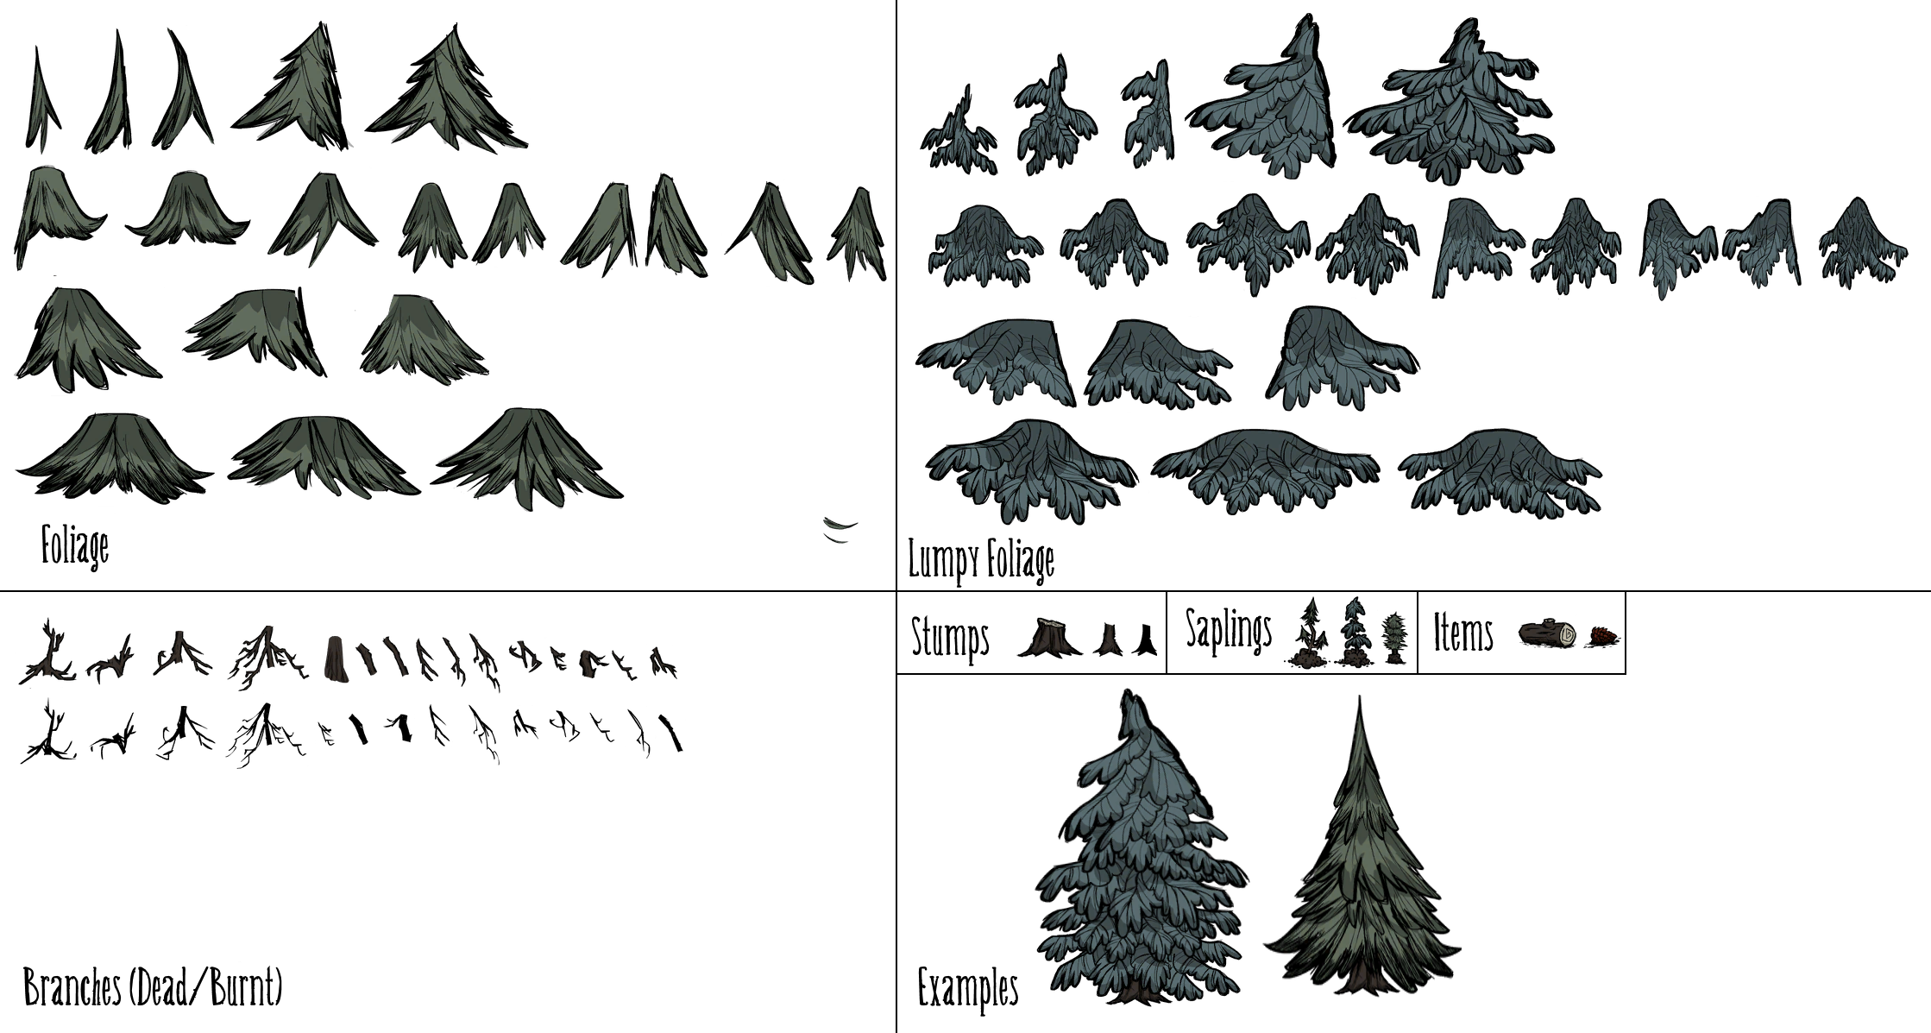

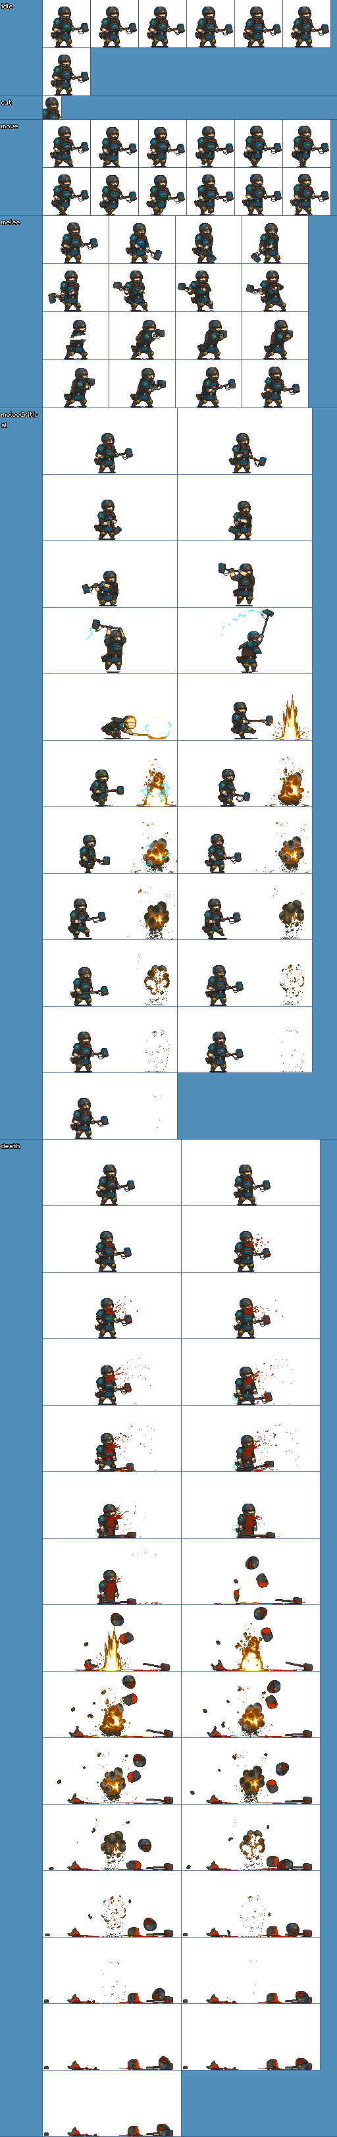
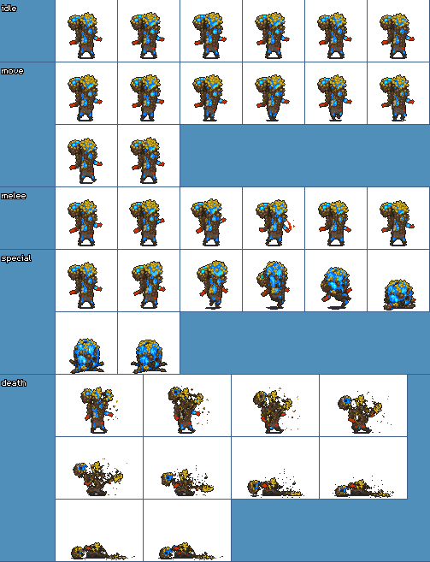
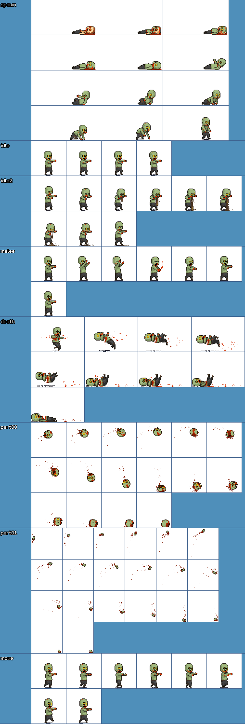
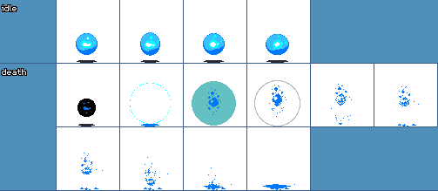

Death Around
2DGP 1차 발표
게임공학과 2021180026 이윤상
Notes:
안녕하십니까. 게임공학과 21학번 이윤상 2D 게임프로그래밍 1차 발표 시작하겠습니다.
제가 기획한 게임은 창작으로 Death Around라는 게임입니다.
리소스는 Dead Ahead라는 모바일 게임의 리소스와 Don’t stave라는 게임의 리소스를 사용하였습니다.

Slide 2


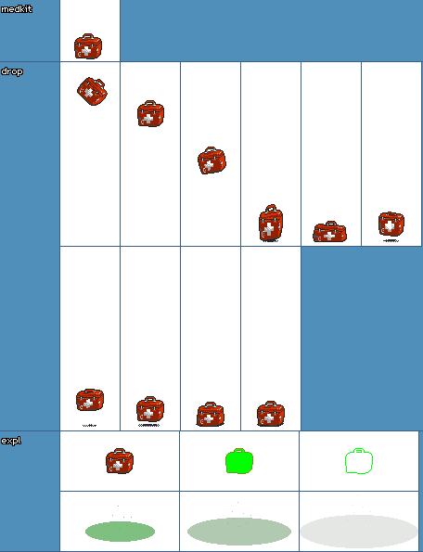
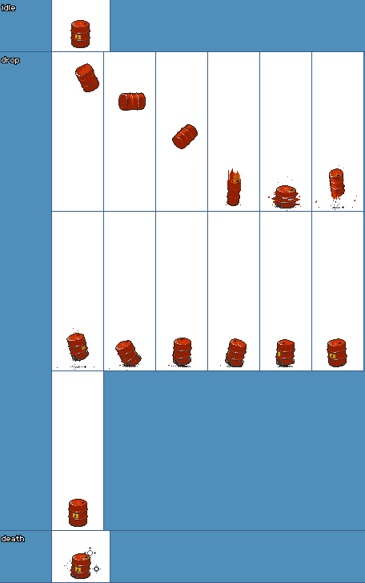

게임 컨셉 및 시스템
생존하라! 액션 생존 게임, 좀비들로부터 오래 살아남아라
좀비에게 공격을 당하면 시간이 지남에 따라 체력이 감소
오직 메디킷만으로 중독상태를 치료할 수 있다
굶지마라! 움직여서 식량을 모으자
시간이 지날수록 배고파진다
배고파질수록 이동속도는 느려진다
맵에 있는 통조림을 주워 배고픔을 채운다
위험하다! 나무를 캐서 방벽을 만들자
나무 하나를 캐면 나무 2~3개를 얻는다
방벽 하나 제작시에 나무 5개 요구한다
input Q
input E
캐릭터 상호작용: Click Mouse Left
Notes:
이 게임은 최대한 오래 살아남는 것이 목표인 액션 생존 게임입니다. 자세히 알아보자면 생존을 위해 방벽을 짓고 메디킷과 식량을 수집하여 좀비의 감염으로부터 살아남는 것이 흐름입니다.
메디킷과 식량은 수집하여 모아둘 수 있으며 Q를 눌러 메디킷, E를 눌러 식량을 사용할 수 있습니다.
그 속에서 방벽을 만들기 위해 캐릭터 상호작용 버튼인 마우스 좌클릭으로 나무도 캐야합니다.

Slide 3
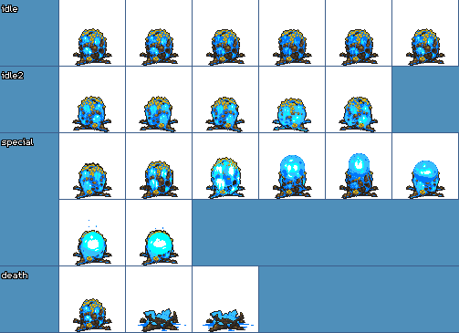
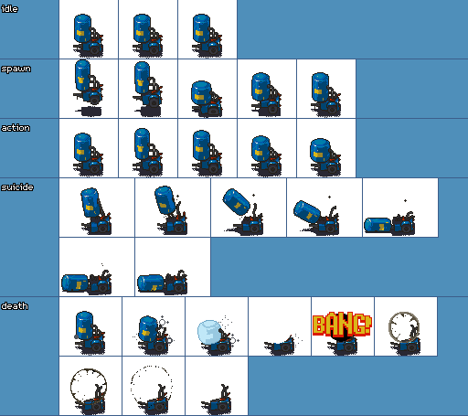

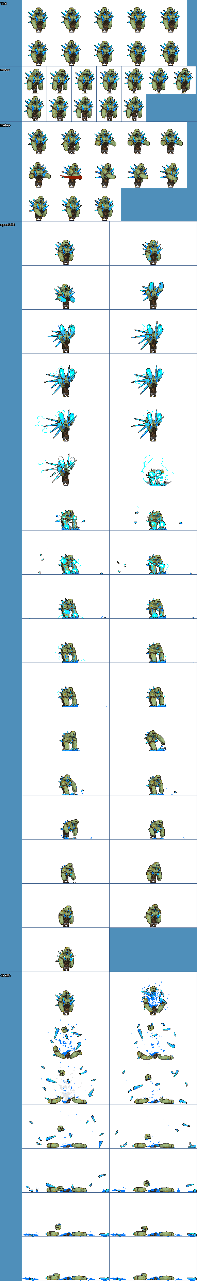
게임 컨셉 및 시스템
각성해라! 나무꾼에서 강력한 해머로 각성하자
에너지를 5개 모으고 Generator를 찾아서 Juggernaut로 각성
Juggernaut는 메디킷과 통조림이 필요없고 에너지가 자원이 된다
공격 범위가 뒤1칸 앞2칸에서 뒤2칸 앞3칸이 된다.
에너지 고갈 시 원래대로 돌아온다
- 에너지 획득과 사용에 대한 흐름
방벽을 한번에 부수는 강한 보스 몬스터가 10분에 등장
일반 모드는 처치 시 게임 종료
무한 모드는 처치 후 5분마다 더 강해져서 재등장
Input E and
a few seconds later
Warthog
Egg
Energy Sphere
Generator
Lumberjack
Juggernaut
Notes:
각성을 하기위해서는 평소에 나무꾼이던 플레이어가 5개의 에너지를 모아서 저거너트로 각성할 수 있습니다. 그 방법은
Ppt에 도식화한 에너지에 대한 설명대로 이루어지며 이렇게 5개를 모아 낮은 확률로 나오는 제네레이터에서 E를 눌러 일정시간을 기다리면 각성이 됩니다.
그리고 10분에 도달 시 방벽을 한번에 부수고 광역범위의 공격을 가진 보스가 나옵니다. 일반모드에서는 보스를 잡을 시 게임이 종료되고. 무한 모드에서는 처치 후 5분마다 더 강해진 상태로 재등장합니다.

Slide 4
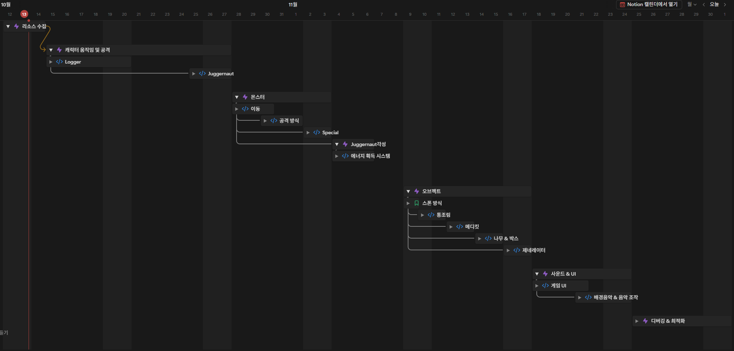
개발 일정
아이디어
특징
개발
Notes:
개발 일정은 1~2주차에 캐릭터, 3주차에 몬스터, 5주차에 오브젝트, 6주차에 몇몇 사운드와 게임 UI, 마지막으로 디버깅과 최적화 작업으로 이루어져 있습니다. 이상으로 발표를 마치겠습니다. 감사합니다.

